Slide 1
NCK
모바일 경매 Application
권지현 2018100904
최수연 2018101010
NCK : 모바일 경매 어플
프로젝트 소개
모바일 경매 앱을 통하여 더 많은 사람이 경매에 대한 접근을 쉽게 할 수 있도록 도와주고 경매
가 원활하게 진행될 수 있도록 도와주는 프로그램을 만들고자 한다.
사용대상자
판매자 : 경매를 통해 물품을 판매하려는 판매자
입찰자 : 경매를 통해 필요한 물품을 입찰하고자 하는 입찰자

Slide 2
기존 앱과 차별점
1. 다양하지 못한 분야의 경매 물품(사용자의 이용률 저하)
현재 웹페이지를 제외한 기존 출시된 경매 App은 단일화된 분야의 물품만 경매
차별점 : 물품 분야가 다양한 경매 App 개발을 통해 다수의 사용자가 접근 및 이용이 가능
2. 카페 댓글로 확인하는 입찰가격(오차가 생길 우려가 있음)
농산물 경매 카페 – 댓글을 통한 입찰가격 직접 확인(수작업 필요)
차별점 : 입찰가 자동상승 및 갱신 서비스를 통해 보완 가능
3. 이용하기 불편한 서비스
토이 경매 어플 - 경매정보 수정 불가 및 입찰자와 판매자의 원활한 연결 어려움
차별점 : 경매정보 수정 가능 및 판매자에게 입찰자의 연락처 제공 연결서비스 제공
4. 온라인으로 한정된 경매 서비스(사용자의 접근이 어려움)
코베이옥션 - 웹페이지는 존재하지만 App은 존재하지 않음
차별점 : 모바일 구현을 통해 스마트폰으로 장소에 제약 없이 어디서든 경매 참여가능

Slide 3
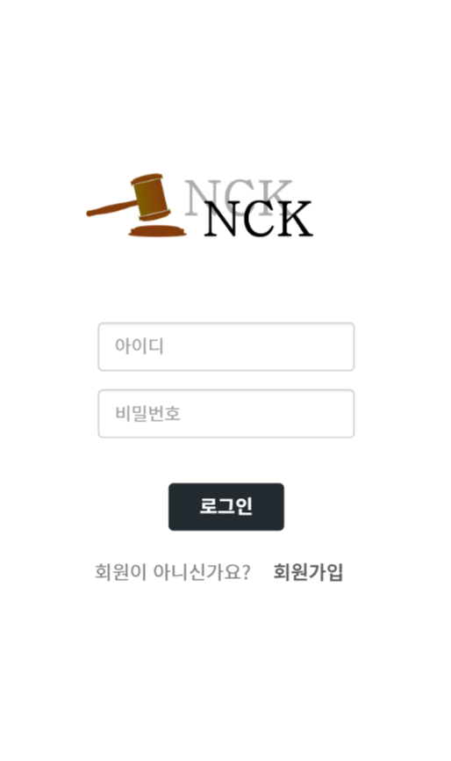
login.html
로그인
NCK 로그인 Form
아이디
비밀번호
회원이 아닐 시 회원가입 링크 클릭해 가입 진행
클릭 시 signup.html 이동
* 로그인 버튼 누르면 로그인(main.html)으로 페이지 이동.

Slide 4
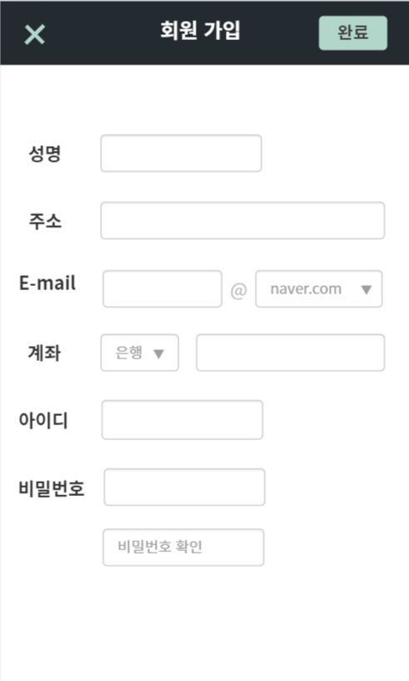
singup.html
회원 가입
NCK 회원가입 Form
성명
주소
E-mail
계좌
아이디
비밀번호
비밀번호 확인
* 완료 버튼 누르면 로그인(login.html)으로 페이지 이동.

Slide 5
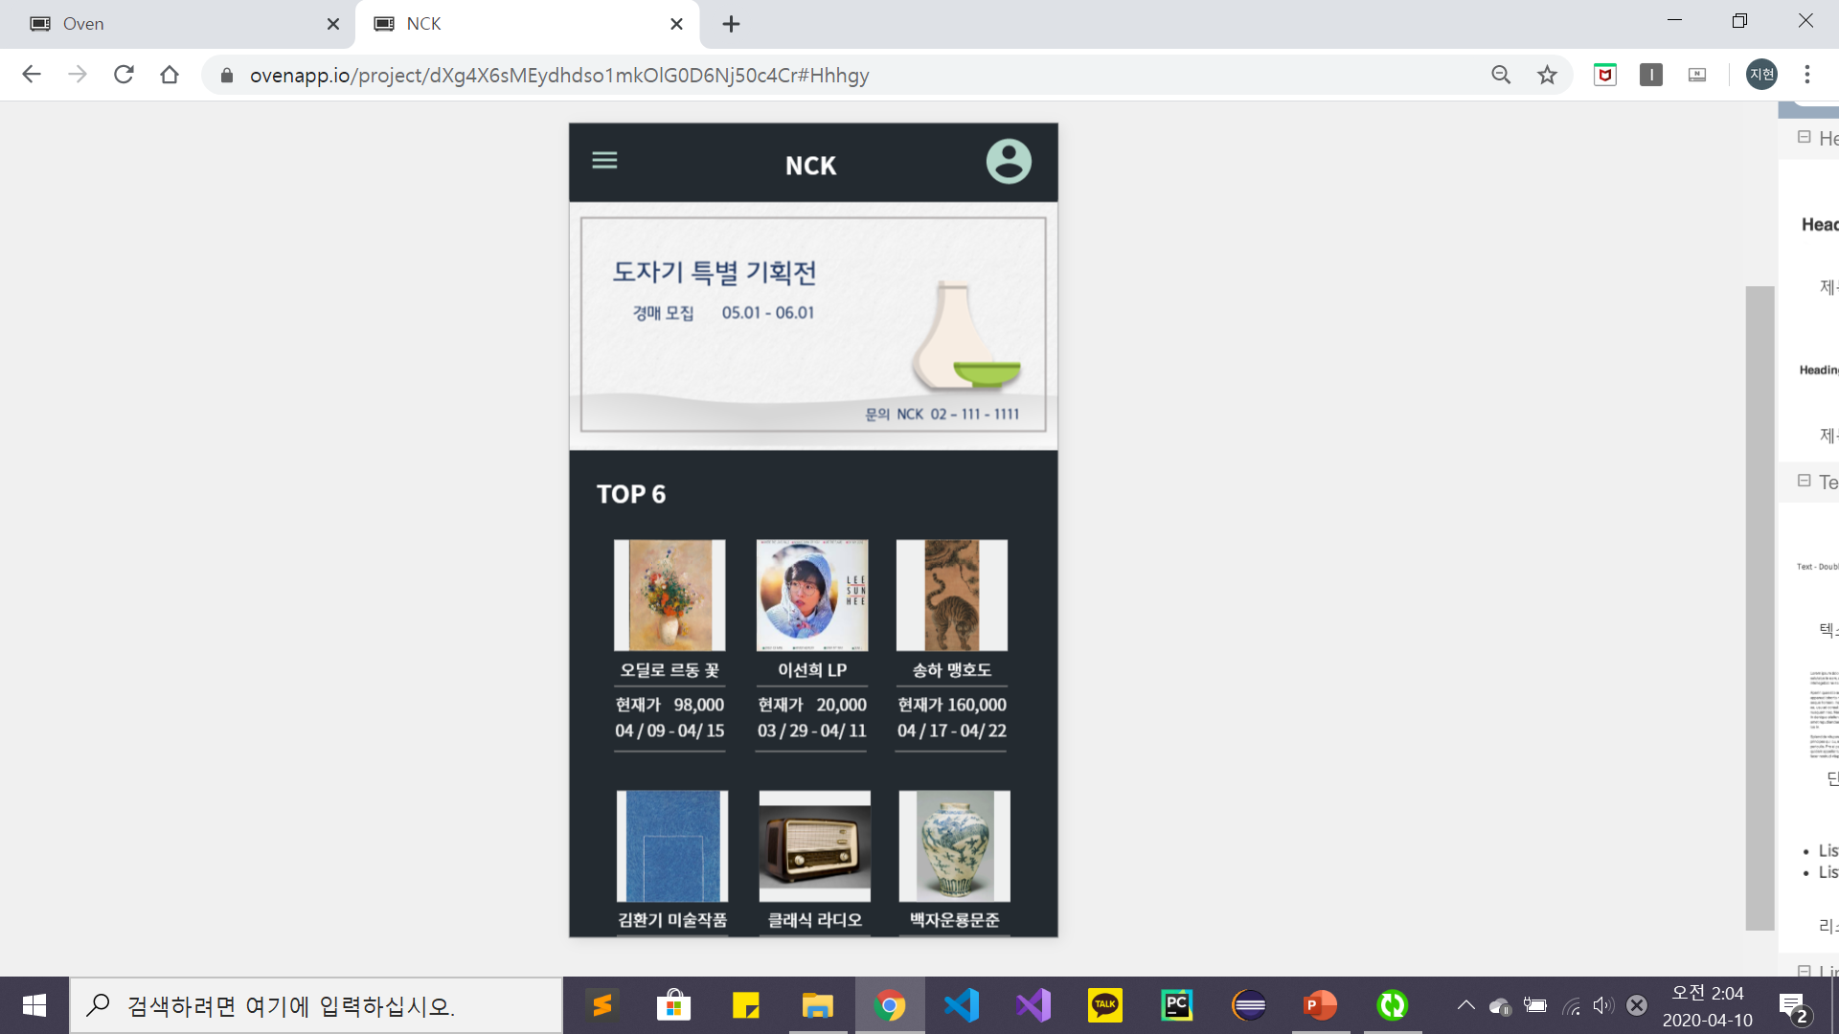
main.html
메인 화면
마이페이지 바로가기 icon
클릭 시 mypage.html 이동
메뉴 바로가기 icon
클릭 시 menu.html 이동
인기 경매 Top 6 표시
인기 경매 정보(이미지, 제품명, 현재가, 경매기간) 표시
상하 스크롤 가능
- 특별기획전, 광고 등 이벤트 표시

Slide 6
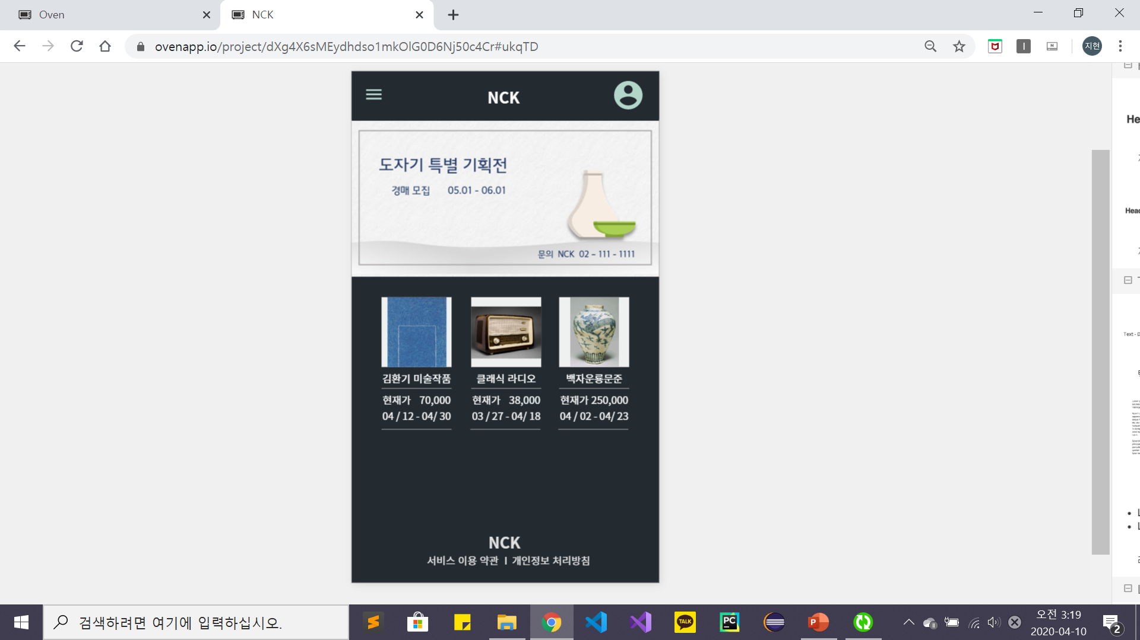
main.html
메인 화면
- 메인 화면 상하 스크롤

Slide 7
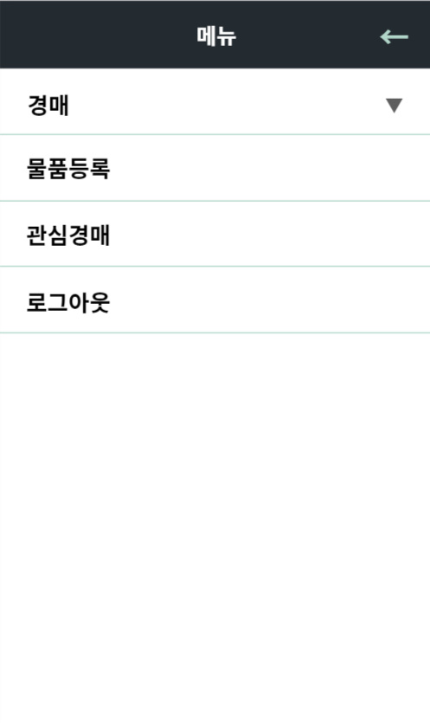
menu.html
메뉴
메뉴 목록
경매
경매진행 중인 물품 확인 가능한 메뉴
클릭 시 dropdown 메뉴 표시
물품 등록
경매하고 싶은 물품 등록 할 수 있는 메뉴
클릭 시 register.html 이동
관심 경매
저장한 관심 경매 정보를 한 눈에 볼 수 있는 메뉴
클릭 시 like.html 이동
- 로그아웃

Slide 8
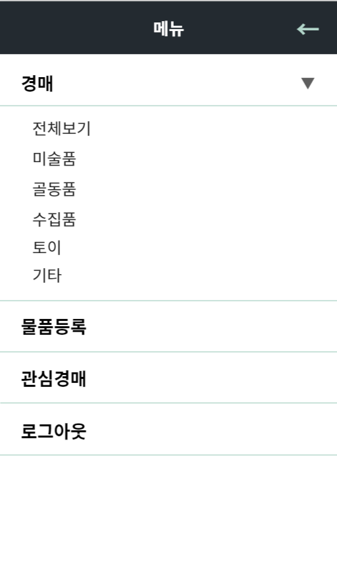
menu.html
메뉴
경매클릭 시 dropdown메뉴 표시
경매 분야별로 확인 가능
전체보기
미술품
골동품
수집품
토이
기타
클릭 시 Auction.html 이동

Slide 9
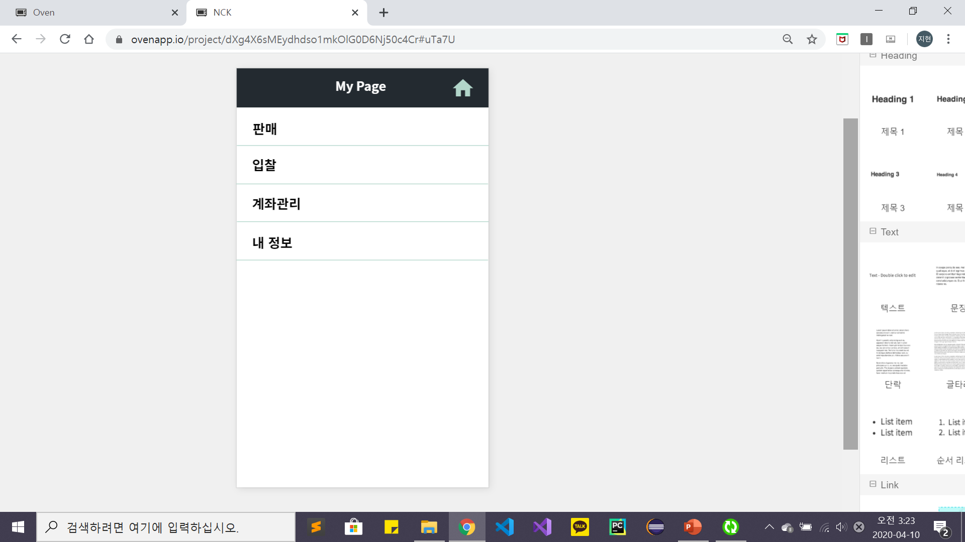
mypage.html
마이 페이지
마이페이지 목록
판매
나의 경매 물품 판매 현황이 확인 가능한 메뉴
클릭 시 판매.html 이동
입찰
나의 경매 입찰 현황이 확인 가능한 메뉴
클릭 시 입찰.html 이동
계좌 관리
회원가입시 입력한 계좌정보 확인 및 수정 할 수있는 메뉴
클릭 시 계좌확인.html 이동
내 정보
클릭 시 main.html 이동

Slide 10
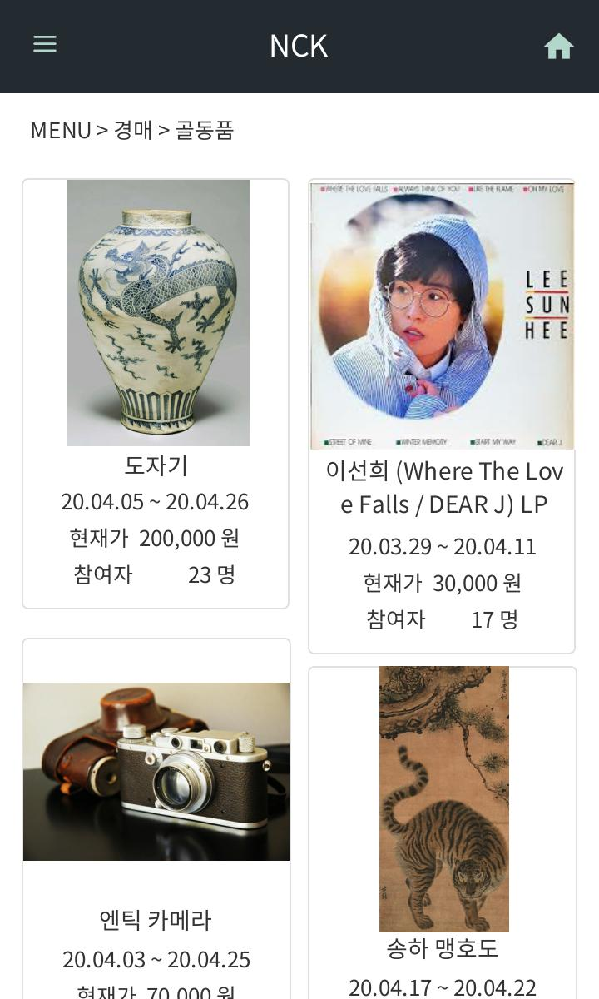
Auction.html
경매
경매 목록
경매
메뉴의 경매 항목 버튼을 클릭하여 경매 목록으로 이동
경매 물품 정보 미리 보기
제품명
경매 기간
현재가
참여자
경매 물품의 간단한 정보를 제공하여 어떤 경매 물품이 있는지
한눈에 알아볼 수 있도록 함

Slide 11
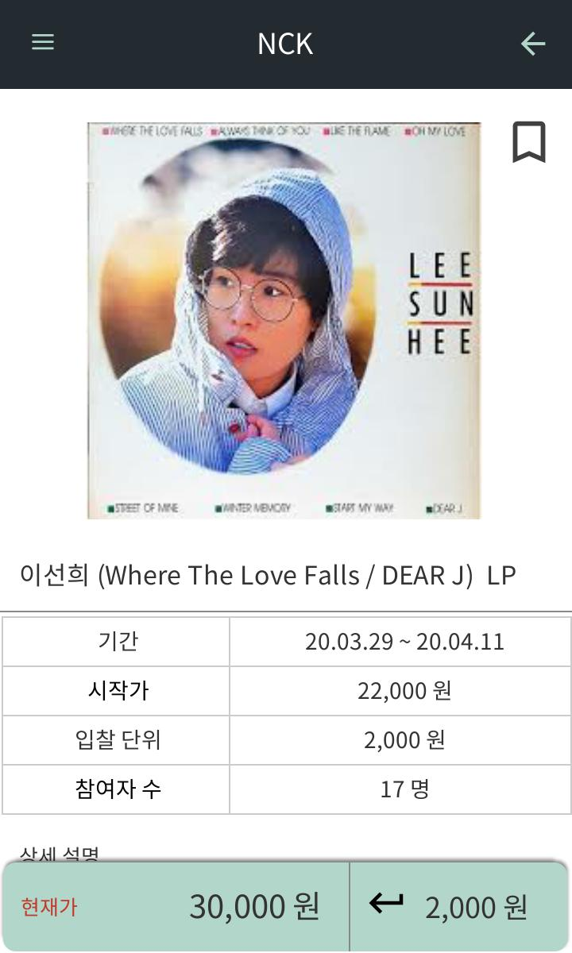

Detail.html
경매 물품 상세
- 다음의 경매 물품의 정보를 상세하게 제공
제품명
경매기간
시작가
입찰 단위
참여자 수
상세설명
배송방법
판매자 정보
현재가
입찰단위의 버튼을 하단에 제공하여 버튼 클릭 시
입찰에 참여
버튼의 금액만큼 현재가 상승
관심경매 등록
버튼을 클릭하여 관심경매로 등록

Slide 12
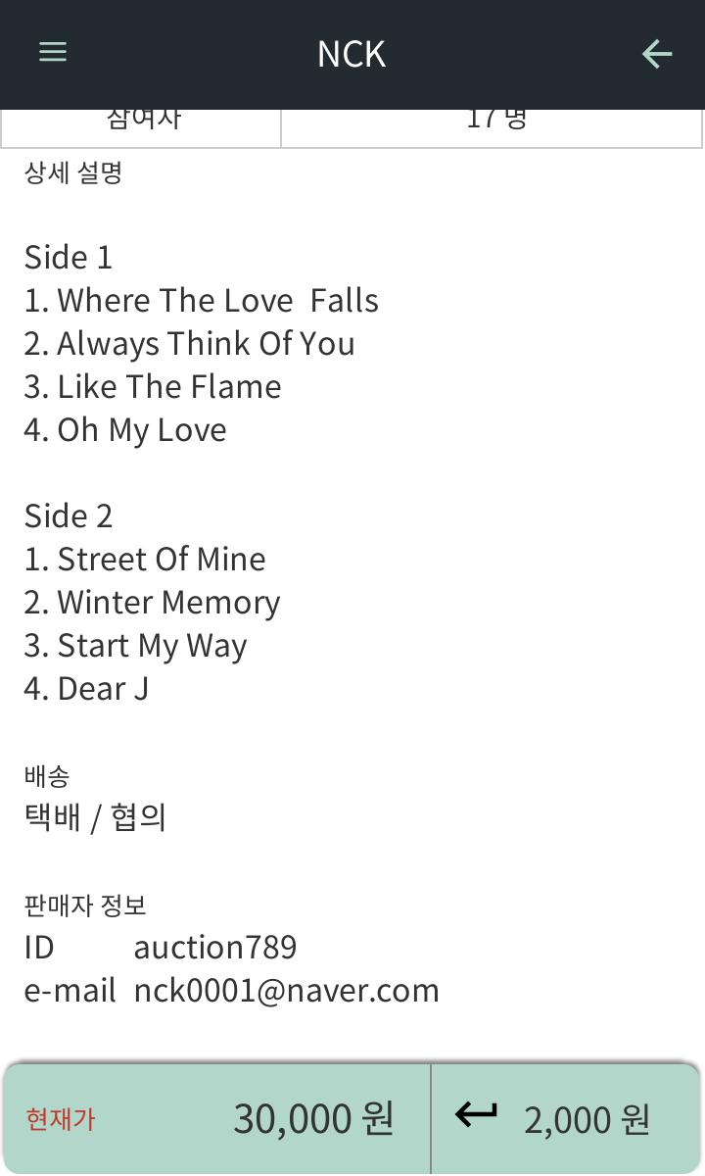
Detail.html
경매 물품 상세
경매 물품 상세 화면 스크롤

Slide 13
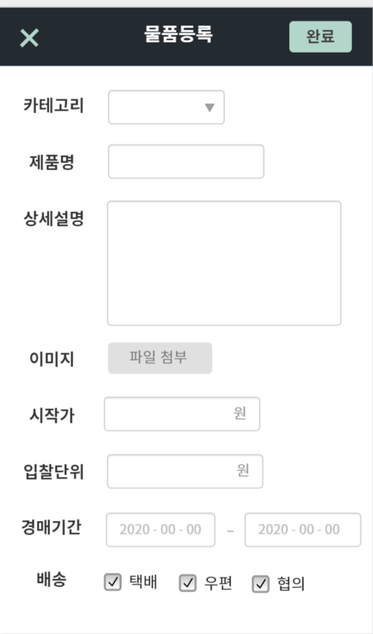
register.html
물품등록
NCK 경매 물품 등록 Form
경매하고 싶은 물품을 등록 할 수 있다.
카테고리
제품명
상세설명
이미지
시작가
입찰단위
경매기간
배송방법 (택배, 우편, 협의)
* 완료 버튼 누르면 경매물품 상세(detail.html)페이지로 이동.

Slide 14
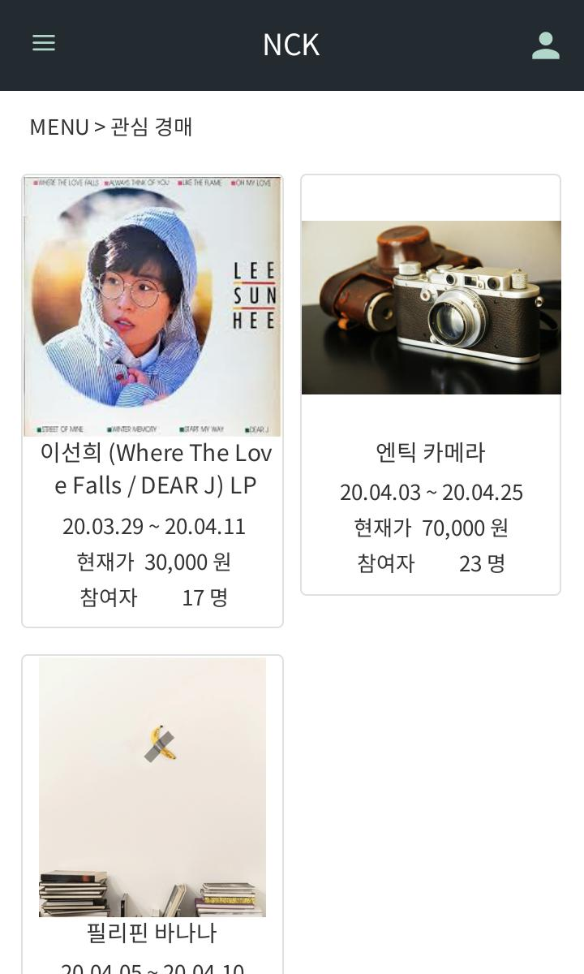
like.html
관심경매
경매
메뉴의 관심경매 항목 버튼을 클릭하여 관심경매 목록으로 이동
관심 경매로 등록한 경매 물품을 모아둔다

Slide 15
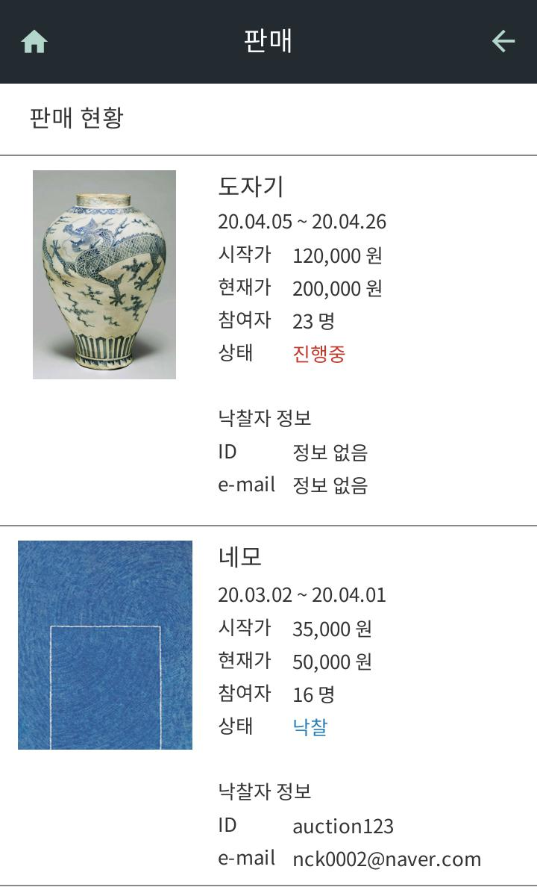
sale.html
판매
자신이 등록한 판매 물품의 정보를 제공
제품명
경매기간
시작가
현재가
참여자 수
진행 상태
낙찰자 정보: 경매가 낙찰이 되면 낙찰자 정보를 제공

Slide 16
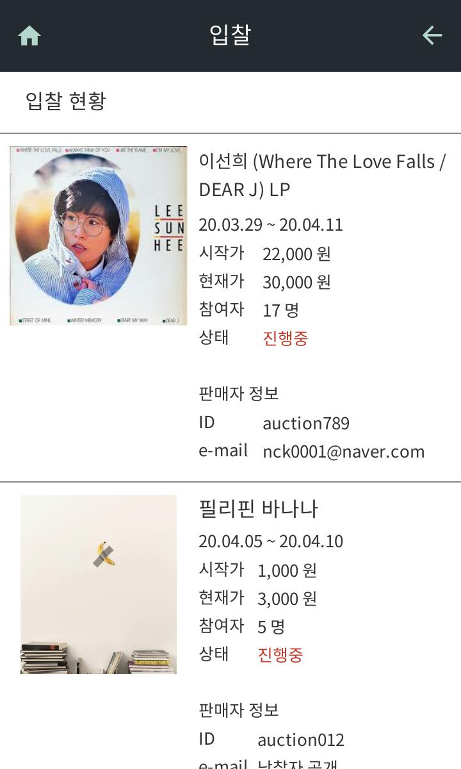
bidding.html
입찰
자신이 참여한 입찰 물품의 정보를 제공
제품명
경매기간
시작가
현재가
참여자 수
진행 상태
판매자 정보: 매물의 신뢰를 위한 판매자 정보 제공

Slide 17
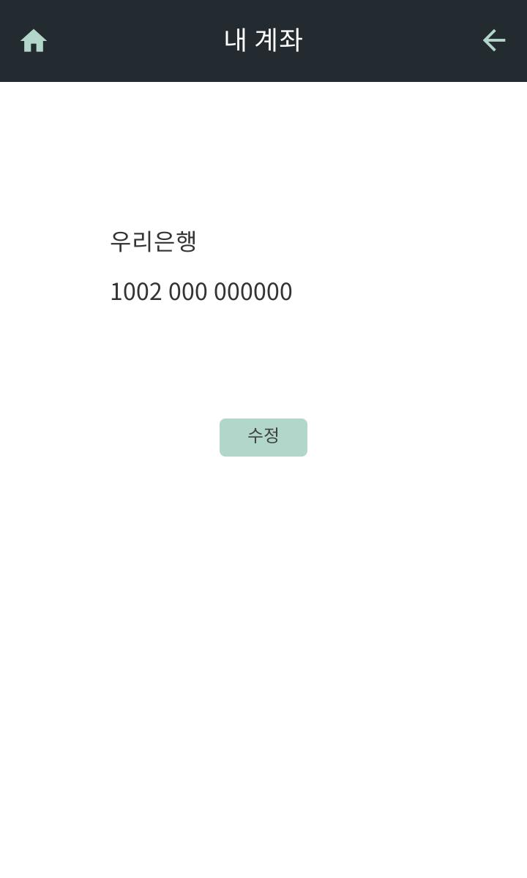
account.html
계좌관리
자신이 등록한 계좌 정보를 제공
수정이 필요한 경우를 위한 계좌 수정 버튼 제공

Slide 18
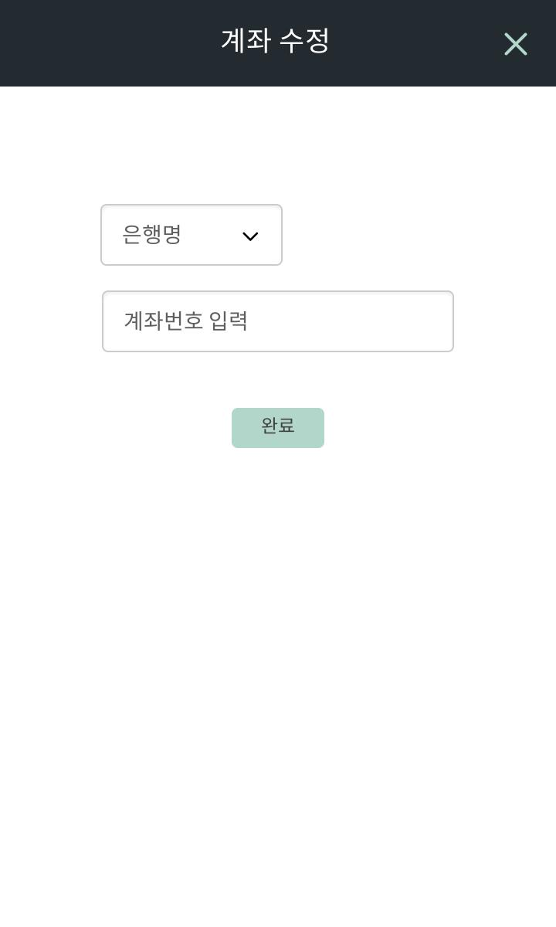
Account_f.html
계좌 수정
- 계좌 수정을 위한 페이지 제공

Slide 19
관리자 페이지

Slide 20
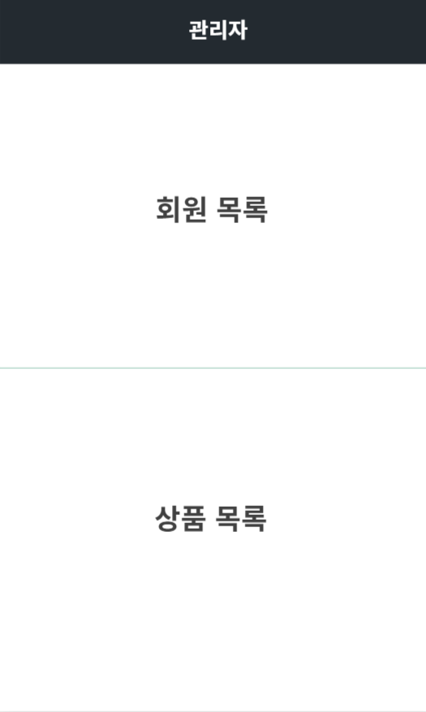
Adhome.html
관리자 페이지
회원목록
클릭 시 member.html 이동
상품목록
클릭 시 product.html 이동

Slide 21
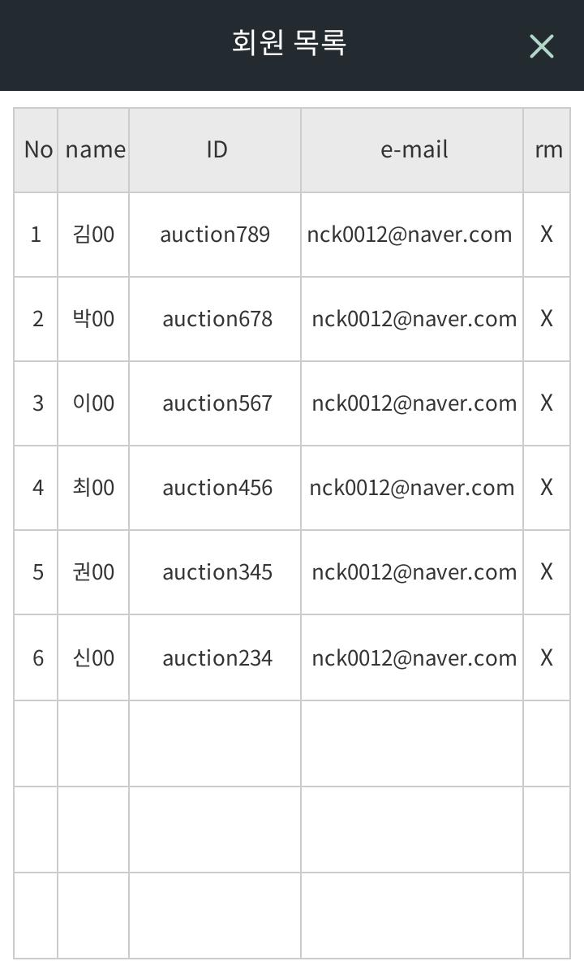
member.html
회원 목록
앱의 회원 목록 제공
(name, ID, e-mail)
회원삭제(rm의 X 클릭)
X 버튼 누를 시 Adhome.html 이동

Slide 22
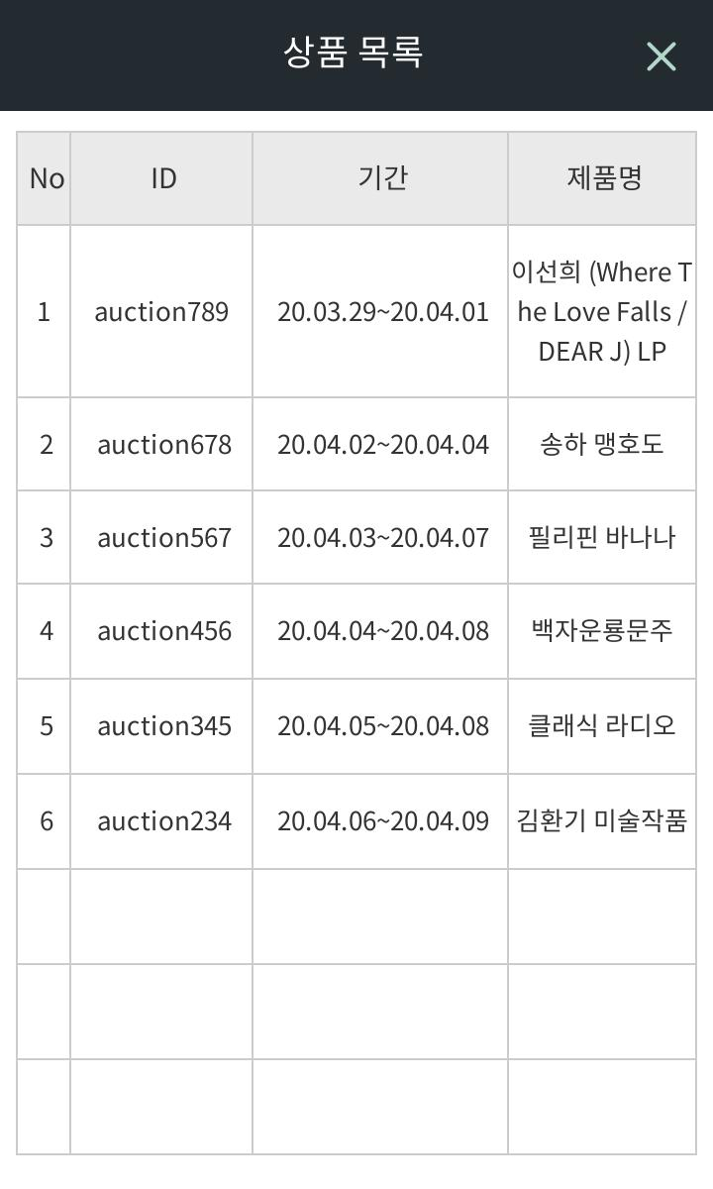
product.html
상품 목록
앱에 등록 되어있는 상품 목록 제공
제품명 클릭 시 제품 상세수정 가능
수정 가능한 prodetail.html 이동
- X 버튼 누를 시 Adhome.html 이동

Slide 23
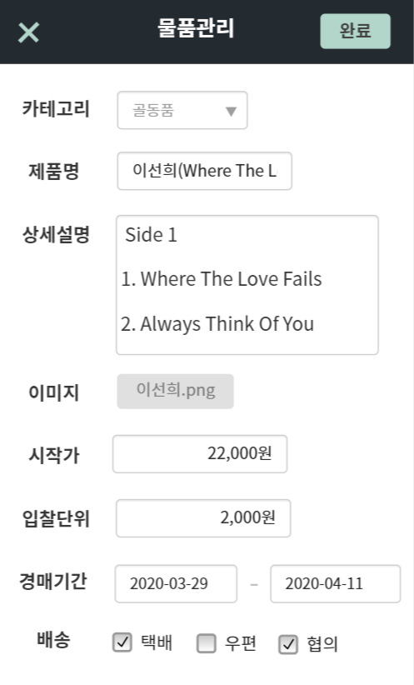
prodetail.html
물품 관리
- 경매 물품 정보수정
카테고리
제품명
상세설명
이미지
시작가
입찰단위
경매기간
배송방법 (택배, 우편, 협의)
* 완료 버튼 누르면 경매물품 상세(product.html)페이지로 이동

